Slide 1
myApps柔性定制平台
——国内首个快速开发平台
一个非IT人员也可轻松构建IT业务处理流程的工具平台
一个可根据企业个性化需求快速定制应用系统的工具平台
一个成本低廉应用广泛的平台
一个面向最终用户的平台

Slide 2
表单介绍
表单类型：
普通表单、映射表单、查询表单、模板表单，标签页
表单定义存放的表
T_dynaform_form
表单数据存放的表
Tlk_表单名称

Slide 3
表单-类型
普通表单
用户数据录入的表单，数据库表名等于tlk_表单名称
查询表单
用于列表的查询条件，非真正意义上的表
模板表单
只是用于已不同的表单样式呈现数据，一般结合列表使用，非真正意义上的表
映射表单
可以对非其他系统表，进行数据库增删改，只限于同一个数据源的表
标签页
和“选项卡”控件联合使用，可以将“选项卡”中的选项内容指定为”标签页“所规定的格式

Slide 4
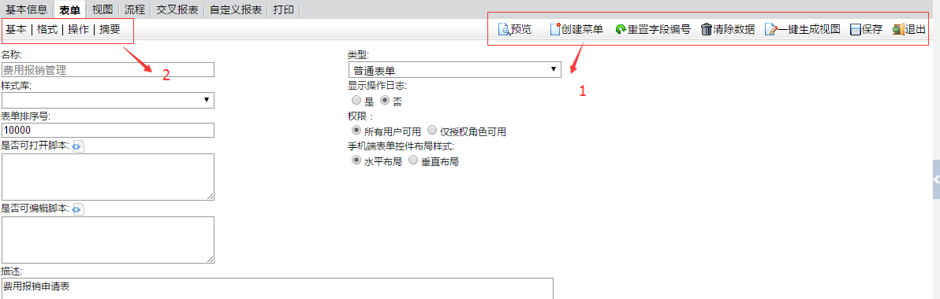
表单布局
主要有以下2个菜单组成

Slide 5
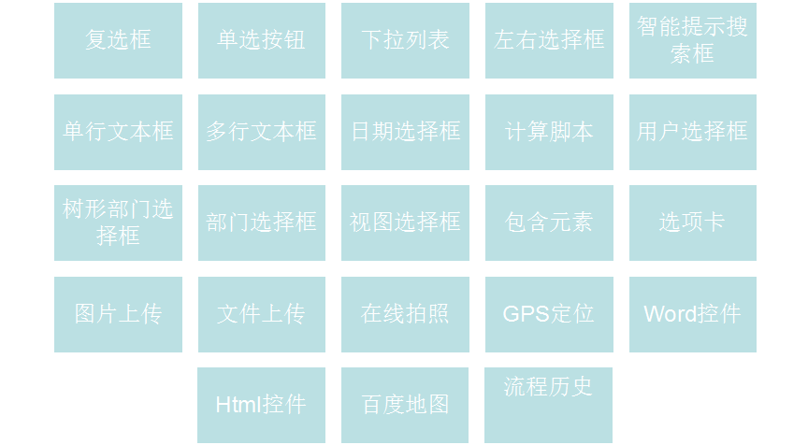
表单控件介绍

Slide 6
表单-选项脚本3种方式
// First
"公司1;公司2;公司3";
// Second from fixed options
var opts=createOptions();
//opts.add("","");附上空值
opts.add("事假","事假",true);
opts.add("病假","病假");
opts.add("其他","其他");
opts;

Slide 7
表单-选项脚本3种方式
var opts=createOptions();
opts.add("","");
var company=getItemValueAsString("公司");
if(company!=""&&company!=null){
var sql="select * from tlk_test客户信息 where item_公司='"+company+"'";
var datarts=queryBySQL(sql);
if(datarts!=null){
for(var iter=datarts.iterator();iter.hasNext();){
var docone=iter.next();
var customerName=docone.getItemValueAsString("客户名称");
opts.add(customerName,customerName);
}
}
}
opts;

Slide 8
表单-文本值脚本
//获取当前用户
var applicant=getItemValueAsString("applicant");
if(applicant==null||applicant==""){
applicant=getWebUser().getName();
}
applicant;
//自动获取流水号
var number = getItemValue("申请单号");
if(number ==null || number.trim().length()<=0){
number = countNext2("YGQJ",true,true,false,4);
}
number;

Slide 9
表单-数字值脚本
获取明细记录总和
(function(){
var formName="被汇总字段值的子文档B";
var fieldName="金额";
var value=sumSubDocument(formName, fieldName);
return value;
})()
如果金额是等于单价*数量
var price=getItemValueAsDouble("price");
var amount1=getItemValueAsDouble("amount1");
var sumup=price*amount;

Slide 10
表单-时间和部门值脚本
//获取当前系统时间
var rtn = getItemValue('申请日期');
if(rtn==null || rtn.trim().length()<=0){
rtn = getToday();
}
rtn;
//获取用户的默认部门
var dept=getItemValueAsString("dept");
if(dept==null||dept==""){
dept=getWebUser().getDefaultDepartment();
}
dept;

Slide 11
表单-隐藏、只读脚本
//根据当前流程状态判断，如果部门主管才能修改
var flag=true;
var state=getCurrentDocument().getStateLabel();
if("部门主管".equals(state)){
flag=false;
}
flag;

Slide 12
表单-包含元素
非父子关系
getRelateDocument().getItemValueAsString()
父子关系
getParentDocument(). getItemValueAsString();
getCurrentDocument.getChilds(“子表名称”);

Slide 13
表单-选项卡
类型是表单：
则选项卡中表单和当前表单是同一个表单，所以看到选项卡包含的表单，并没有保存按钮；
类型是列表
跟包含元素的作用一样，这是呈现的样式可以是折叠，可以是平铺；

Slide 14
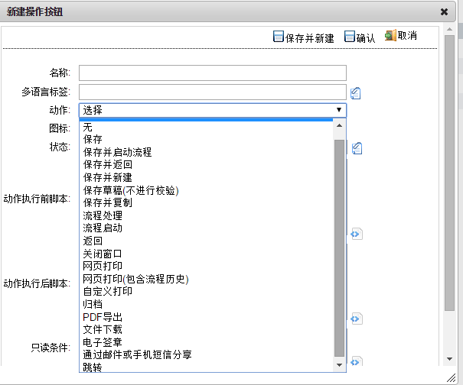
表单-按钮

Slide 15
致谢
  THANK YOU FOR LISTENING…

